Slide 1
Part II- HR example
Thinh Le PhD

Slide 2
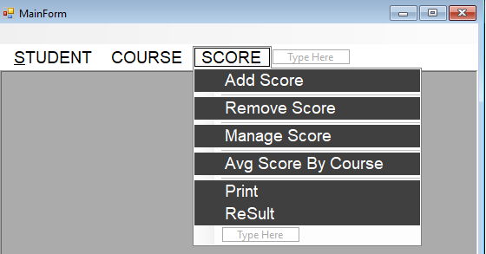
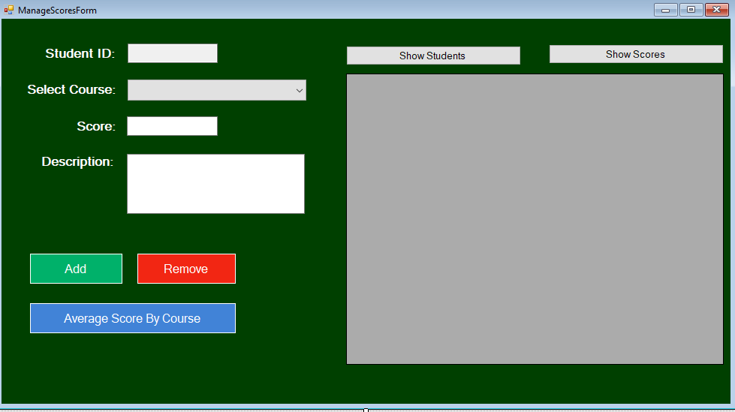
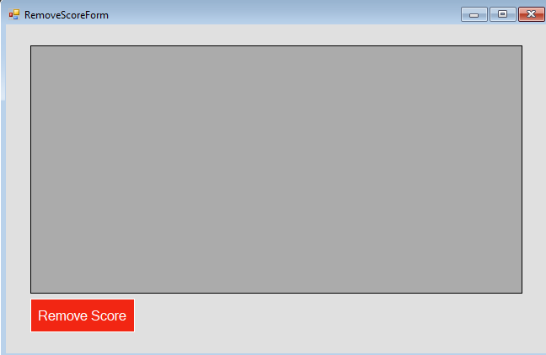
Result???

Slide 3
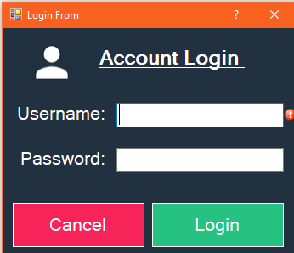
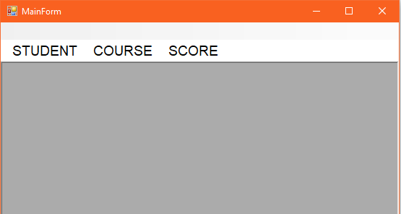
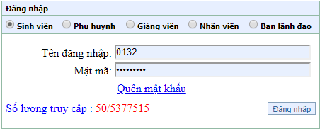

Slide 4
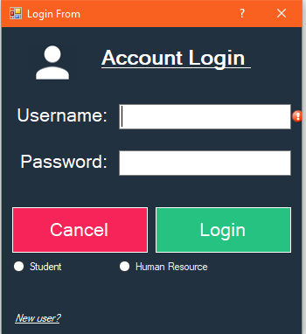
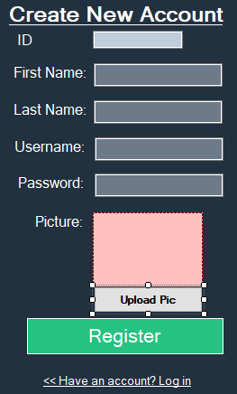
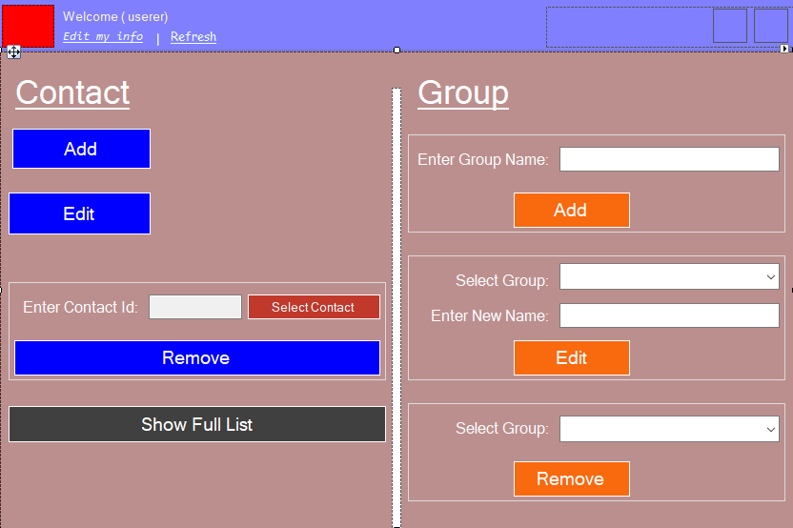
Email
Verify pass
Admin role

Slide 5
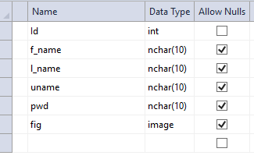
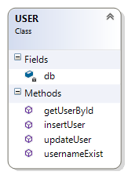
Yêu cầu
Database
USER.cs
Method | Description
insertUser | Đưa thêm users
updateUser | Cập nhật lại thông tin
usernameExist | Kiểm tra sự tồn tại của user theo id và username

Slide 6
Click new user➔ create new account
Hoàn tất tạo user mới thì: Have an account sẽ quay lại trang log-in
Các Textbox đều phải gọi veriFields để kiểm tra nhập, thông báo khi bỏ trống

Slide 7
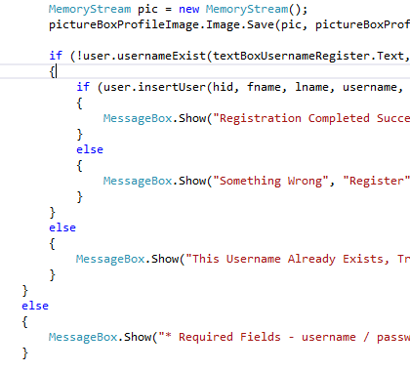
Register button:
Kiểm tra sự tồn tại của user, thông báo trùng nếu có
Phải gọi phương thức usernameExist để kiểm tra
Ví dụ: trong verifieds

Slide 8
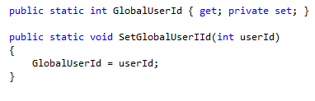
Login button:
Trong phần này có thêm 1 lớp chứa phương thức tĩnh để gọi Id trong tất cả các Forms
Link hướng dẫn:
https://www.codeproject.com/Questions/233650/How-to-define-Global-veriable-in-Csharp-net
phương thức verified để kiểm tra dữ liệu nhập

Slide 9
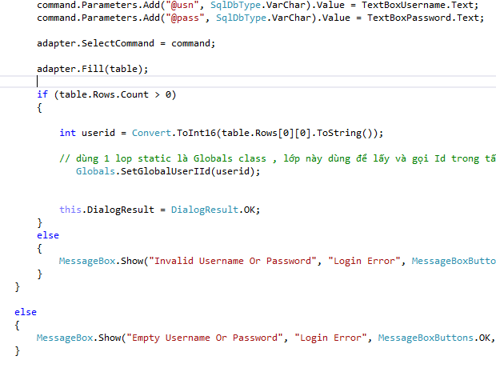
Ví dụ: trong phương thức verified:

Slide 10
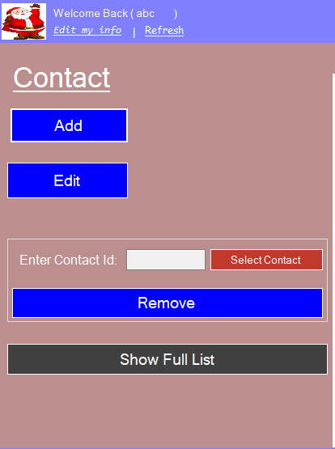
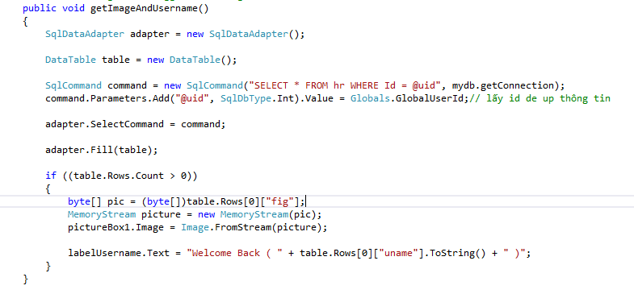
Sau khi login thành công

Slide 11
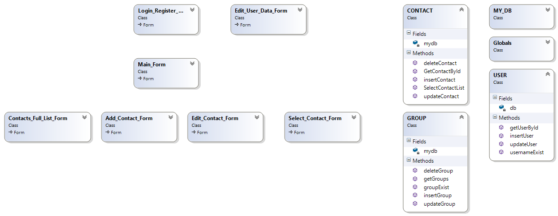
Diagram

Slide 12
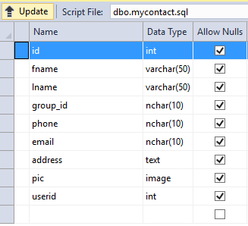
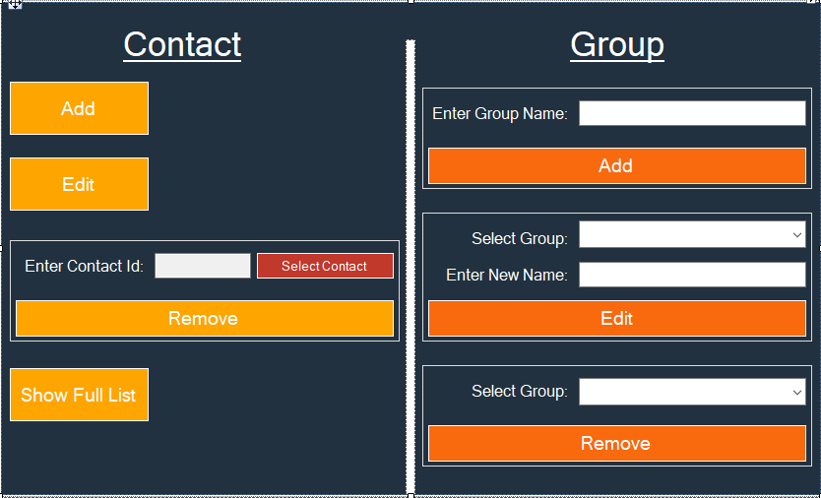
Contact
Database cho Contact

Slide 13
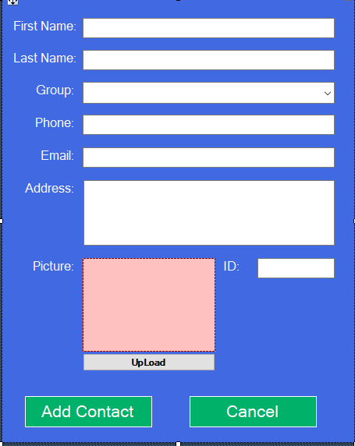
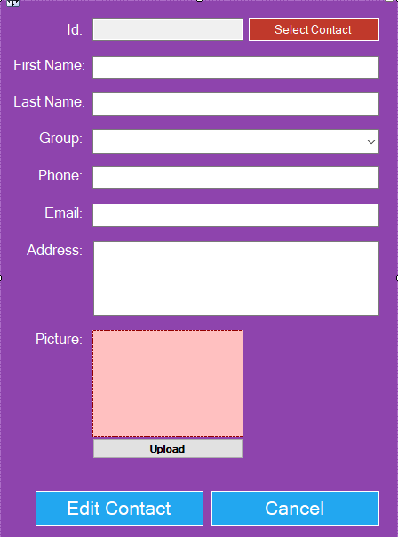
Add/Edit new contact

Slide 14
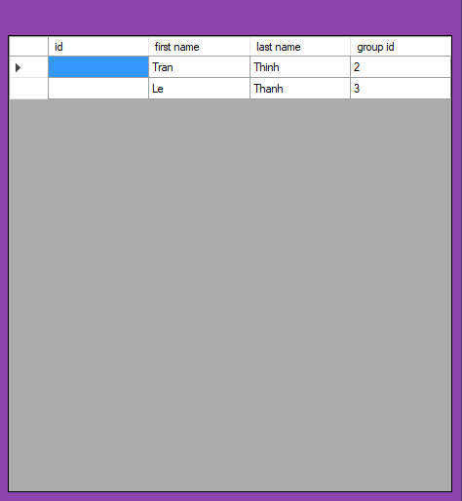
Select Contact

Slide 15
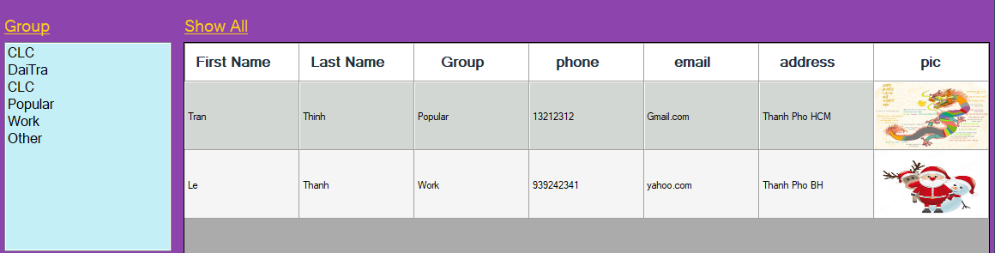
Show Full List

